Slide 2
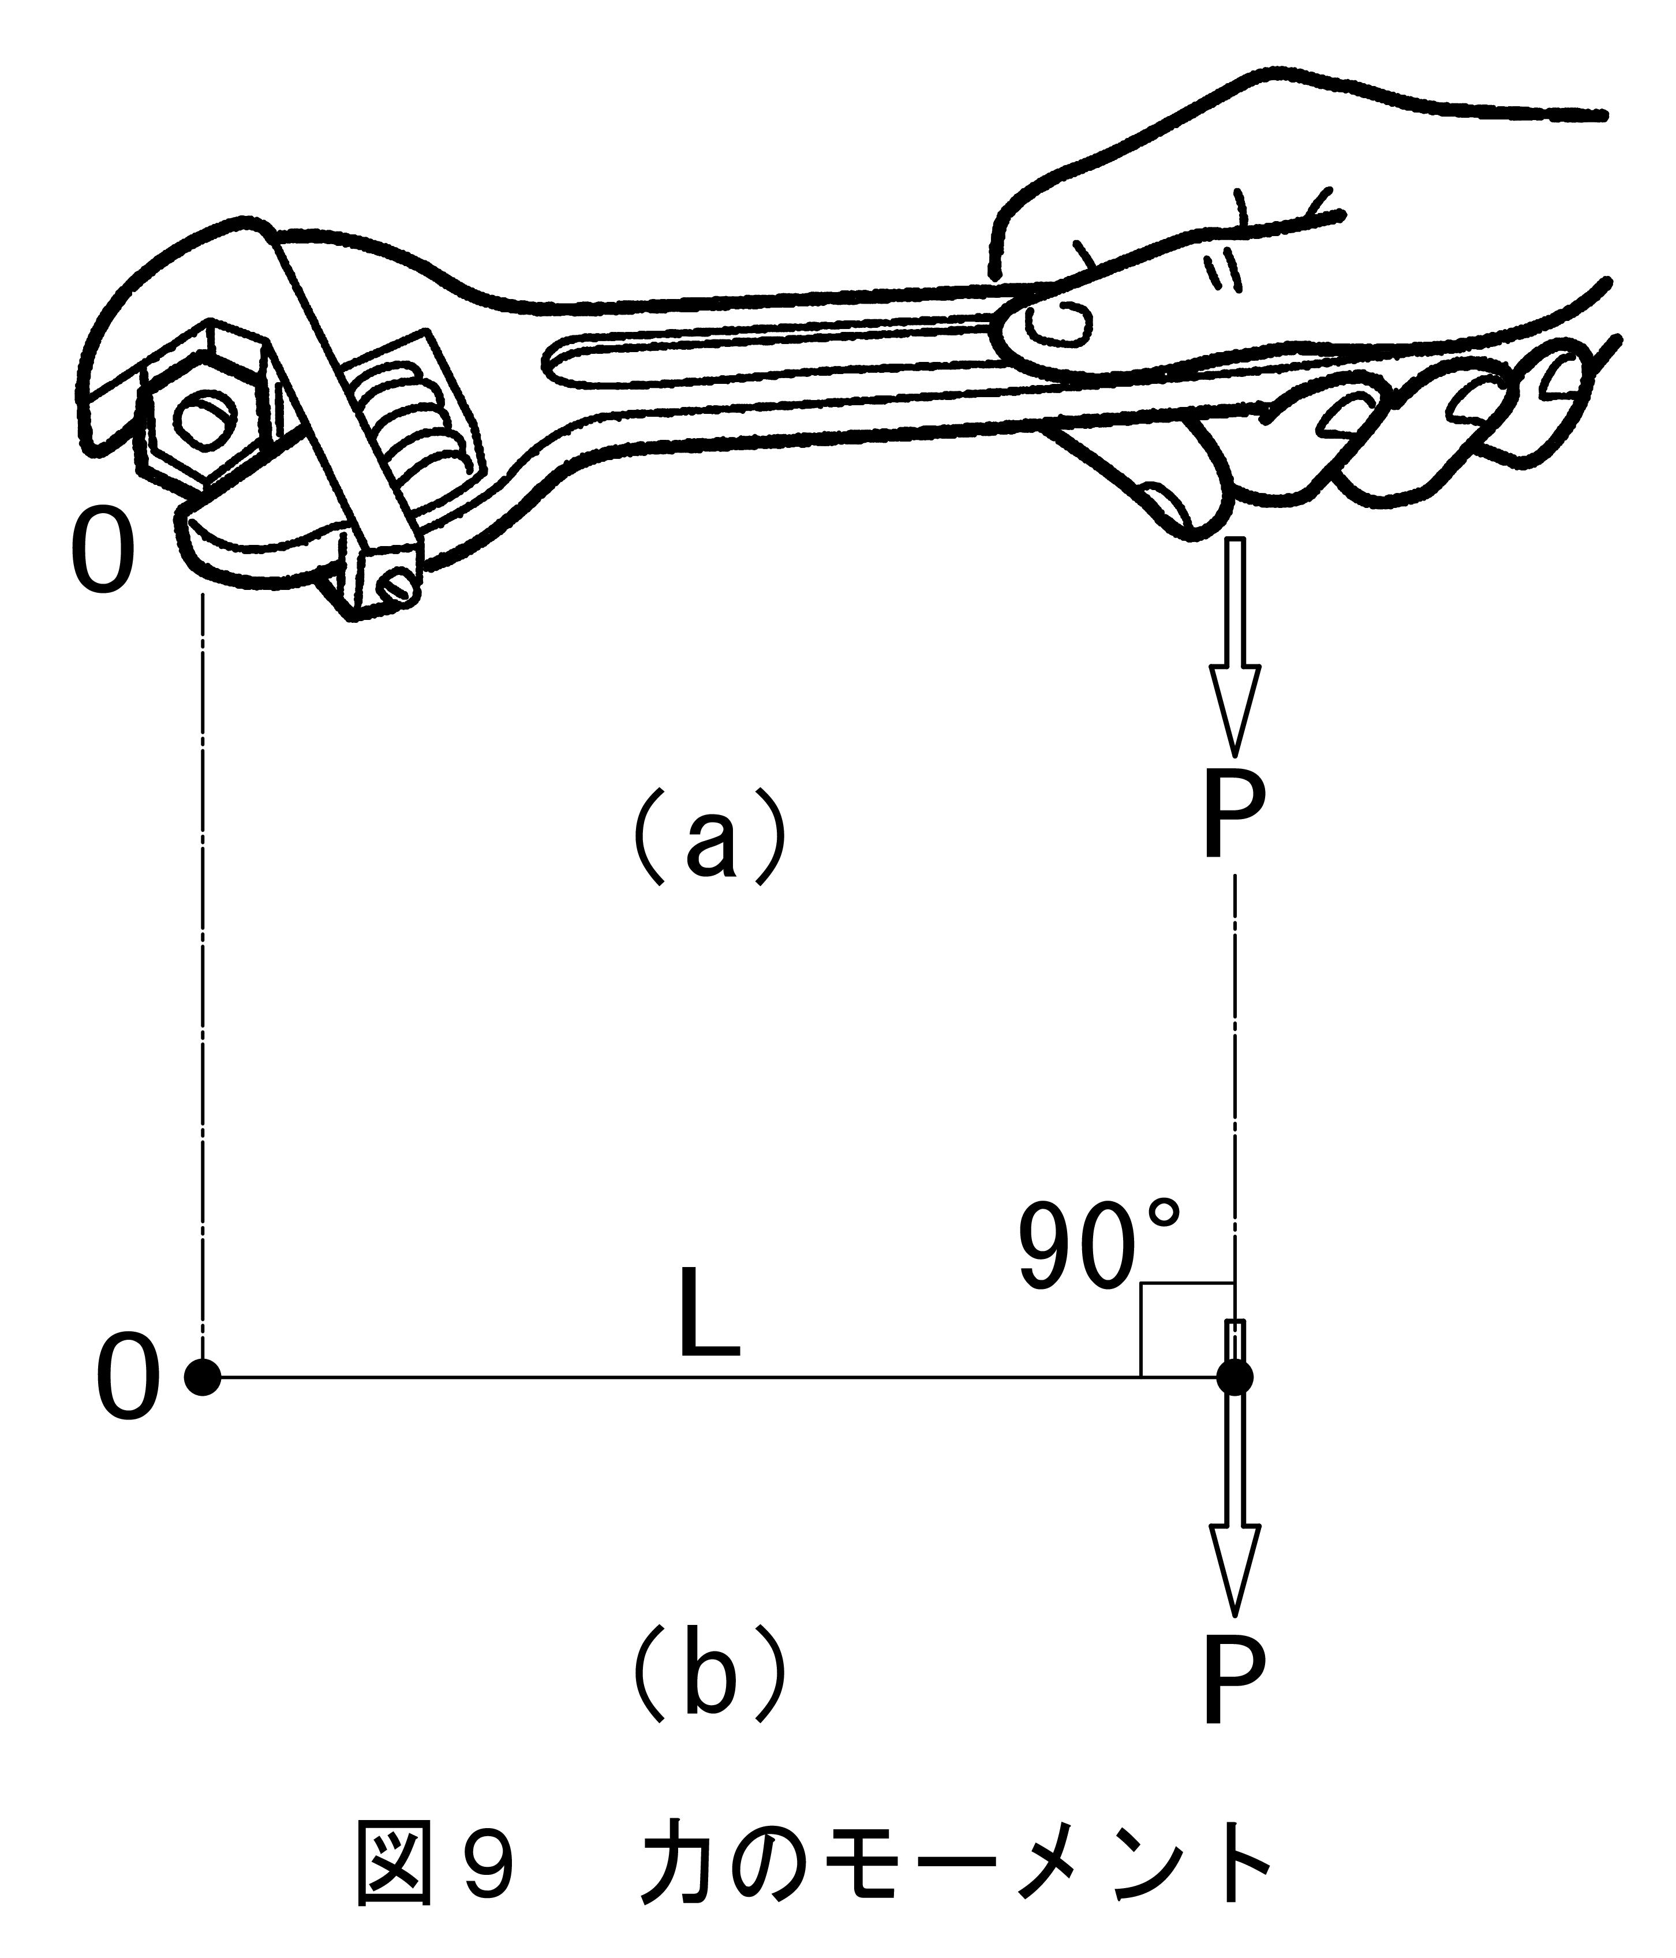

Slide 3
＜本時の目標＞
「力のモーメントの総和」を 算式解法で求め、解き方を 説明できるようにする。

Slide 4
＜授業の進め方＞
①Ｔｅｍａｓで配信したＵＲＬをクリックし、
「Google Jamborad」 に接続する。
②各班で問題の考え方、解き方を共有し、
理解を深める。
③授業の終わりには、メンバー全員が問題
が解け、説明が出来るようにする！

Slide 5
＜グループ学習の掟＞
①班長を中心に、全員で取り組む！
②問題が解ける生徒は、積極的に教える！
③解答に自信のない生徒は班員に聞く！
（わからないことをそのままにしない！）
④お互い助け合う！
後ろ向きな発言はしない！

